Slide 1
Základy informatiky hardware
Ing. Roman Danel, Ph.D.
roman.danel@vsb.cz
Institut ekonomiky a systémů řízení
Hornicko – geologická fakulta

Slide 2
Hardware
Co je to hardware?
Co je to software?
Co je to CPU?
Co je to motherboard?
Co je periferní zařízení?

Slide 3
USA: hardware = obchod se železem

Slide 4
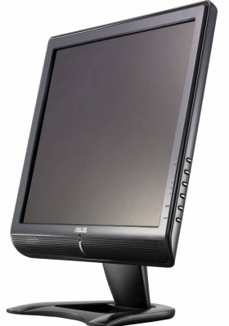
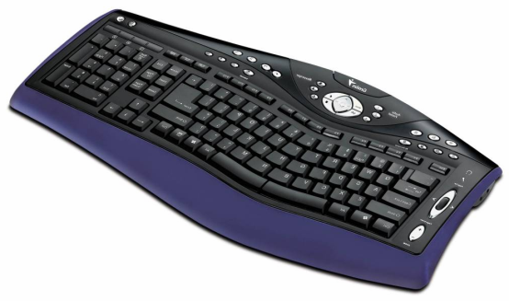
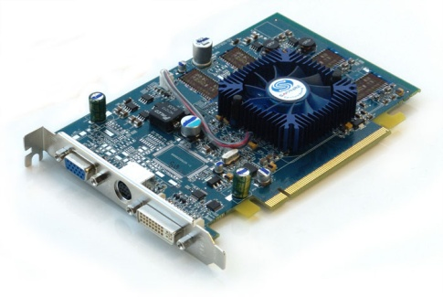
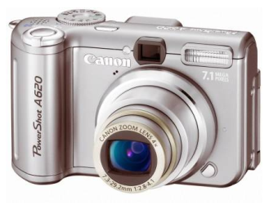
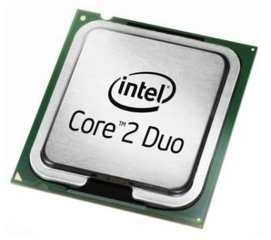
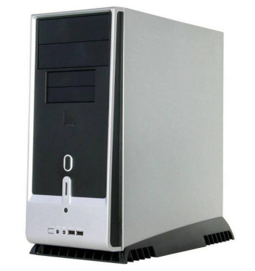
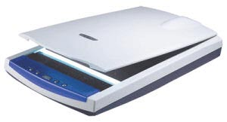
Hardware
monitor
Hardware je veškeré fyzické zařízení počítače.
Je to vše, na co si můžeme sáhnout, vše co má nějakou hmotu.
grafická karta
klávesnice
procesor
digitální fotoaparát
skener
počítač

Slide 5
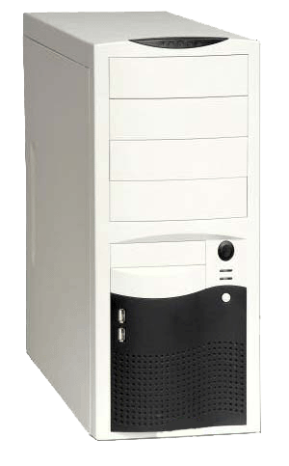
Základní komponenty počítače
Základní komponenty jsou ty, bez kterých nelze počátač spustit.
Skříň počítače (case)
Základním konstrukčním prvkem počítače je skříň, do které jsou namontovány všechny další důležité součástky, kterým se říká komponenty.
Skříně se liší velikostí a tvarem. Ty, které pracují v horizontální poloze, tj. naležato, se nazývají desktopy. Všechny ostatní se nazývají tower, což v angličtině znamená věž. Ty se pak dělí podle velikosti na minitowery, midi nebo middletowery a bigtowery. Prostřední skupina je nejobvyklejší.
Velikost skříně nám určuje kolik se do ní vejde disků, mechanik nebo dalších rozšiřujících součástek. Skříň počítače obsahuje také zdroj proudu, který dodává energii všem komponentům.
prostor pro CD, DVD mechaniky
tlačítko reset
tlačítko start
prostor pro disketovou mechaniku
kontrolní LED power a HDD
přední přípojná místa pro
zařízení USB

Slide 6
Počítač typu PC
Vychází z von Neumannova koncepce
Základem je procesor, „mozek“ počítače
Procesor má svou architekturu
Procesor vykonává instrukce
Výrobci: Intel (Pentium, Celeron), AMD (Athlon)

Slide 7
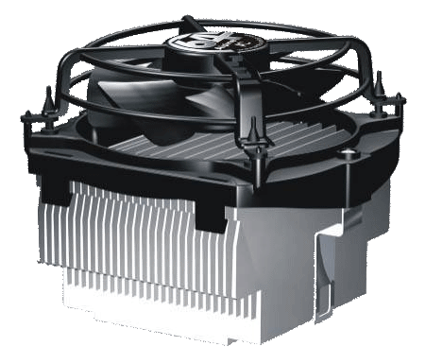
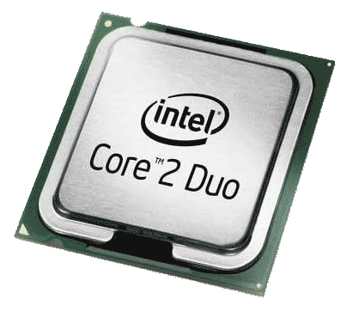
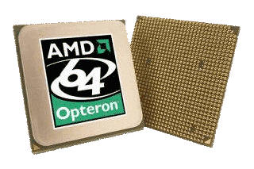
Procesor (CPU)
Centrální procesorová jednotka – zkráceně procesor, je něco jako mozek celého počítače. Na jeho výkonu a rychlosti nejvíce závisí zda bude počítač hbitý nebo líný. Provádí veškeré výpočty, komunikuje se všemi komponenty, zajišťuje výměnu dat a to všechno rychlostí až čtyři miliardy cyklů za vteřinu.
Protože při práci vydává značné teplo, musí být opatřen
chladičem a ventilátorem.
V současné době se v osobních počítačích můžeme setkat s procesory pouze dvou výrobců, a to Intel a AMD. Každý z nich vyrábí mnoho typů lišící se rychlostí, výkonem a provedením patice, tzv. socketem. Mezi jednotlivými typy je také značný rozdíl v ceně.

Slide 8
Procesor
Čte z paměti strojové instrukce a na jejich základě vykonává program
elektronický integrovaný obvod
řadič, registry, ALU, FPU, cache, …
jádro procesoru (=procesor v tradičním pojetí, bez periferních částí jako je cache a periferní obvody)
vícejádrový – integrovaný obvod obsahuje několik jader + logiku sloužící k jejich propojení
kombinace s programovatelnými hradlovými poli (FPGA) – přizpůsobení procesoru aplikaci
SoC – System on the Chip – integrovaný obvod obsahující kromě procesoru i grafiku, zvuk a obvody pro připojení periferii

Slide 9
Procesor
Taktovací frekvence (Hz)
Výkon – dán frekvencí, cache, architekturou (kolik instrukcí zpracuje během jednoho taktu, kolik má jader…)
Základem je superčistý křemík
Miliony aktivních prvků – tranzistorů
Musí se chladit
Napětí – 3.3 V, 1.6 V

Slide 10
Parametry procesoru
Frekvence (=počet pracovních cyklů za sec)
Sběrnice FSB (Front Side Bus) – vyšší rychlost FSB zvyšuje výkon celého počítače; sběrnice, která přenáší komunikaci mezi procesorem a čipsetem základní desky
Multiplier (násobitel) – udává, kolikrát je procesor rychlejší než základní deska
Paměť cache (vyrovnávací paměť)

Slide 11
Cache
Cache = vyrovnávací paměť
L1 – na procesoru
L2 – na základní desce

Slide 12
Výkon procesoru
šířka vnější sběrnice vnitřních registrů
šířka vnitřních registrů
šířka adresové sběrnice
rychlost procesoru

Slide 13
Architektury procesorů
CISC
úplná instrukční sada
RISC
Redukovaná instrukční sada – menší množství jednoduchých instrukcí umožňuje použít zvýšený taktovací kmitočet
Větší potřeba paměti

Slide 14
Matematický koprocesor
Pro práci s floating point
Dříve samostatný čip
SW musí umět koprocesor využívat

Slide 15
Procesor Intel i7

Slide 16
Procesor AMD Phenom II X4

Slide 17
Motherboard (základní deska)

Slide 18
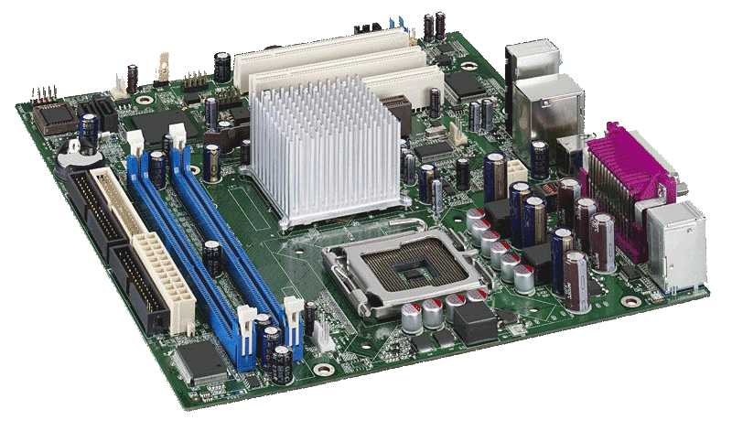
Základní deska
Základní deska (anglicky Main Board, Motherboard) nejvíce ovlivňuje celkové vlastnosti a možnosti počítače. Je to deska obsahující většinu součástí a její hlavní funkcí je vzájemné propojení a řízení všech základních i přídavných komponentů. Činnost základní desky řídí několik integrovaných obvodů, tzv. čipová sada. Některé funkce základní desky se nastavují prostřednictvím programu BIOS (Basic Input Output System), který je na desce již nainstalován výrobcem.
procesor čipové sady s chladičem
sloty pro karty PCI
konektory SATA
slot grafické karty
AGP nebo PCI-E
konektory IDE
konektor disketové
mechaniky
konektory pamětí RAM
vstupní / výstupní konektory
patice pro CPU

Slide 19
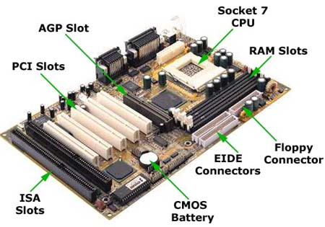
Zdroj: https://ist94.wikispaces.com/Integrated+motherboards

Slide 20
Moterboard – blokové schéma

Slide 21
Základní typy MB
ATX (Advanced Technology eXtended)
microATX – menší rozměry, menší počet slotů
BTX – pro procesory s vyšší frekvencí a tepelným výkonem

Slide 22
Chipset s FSB
NorthBridge – komunikace mezi procesorem, pamětí a sběrnicí pro grafické karty
SouthBridge – komunikace se sběrnicí PCI a zařízeními, které jsou přímo připojeny na MB

Slide 23
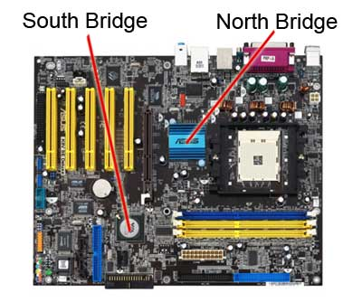
Základní deska s můstky

Slide 24
Uspořádání chipsetu se sběrnicí FSB

Slide 25
Chipset se sběrnicí HyperTransport

Slide 26
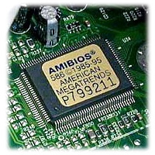
BIOS
Jaká je funkce BIOSu?
POST
MBR

Slide 27
Nástupce BIOSu - UEFI
Intel, 2011
Cílem je zkrátit náběh systému po zapnutí počítače
Podpora větších disků (BIOS max. 2 TB)
Nastaveno odkud má bootovat, paralelní spuštění diagnostických aplikací a antivirů
Windows mohou použít ovladače UEFI a nemusí provádět jejich load

Slide 28
Základní deska
Patice (socket)
Slot (bank)
Sběrnice (bus)
Čipset
Integrované díly

Slide 29
Základní deska – typy napájení
AT – 12V, 5V, mechanické zapínání a vypínání
ATX – počítač lze vypnout přímo z operačního systému, 24 pin konektor nebo 20 a 4 pinové, napájení 3.3V, 5V, +12V, -12V

Slide 30
Hodiny reálného času (RTC)
Co to jsou „hodiny reálného času“?
Integrovaný obvod, který udržuje údaj o čase
Napájen baterií
Od čeho bývá čas odvozen?
Krystal – kmitá na určité frekvenci (přesnost jako u náramkových hodin)
Frekvence sítě – 50 Hz v ČR, kolísání způsobuje nepřesnost

Slide 31
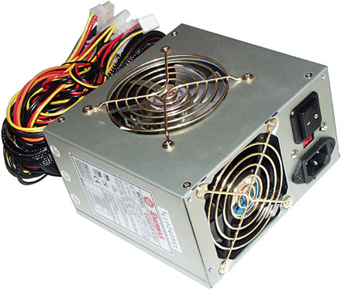
Zdroj
K čemu je zdroj?
Jaká je spotřeba jednotlivých komponent PC?

Slide 32
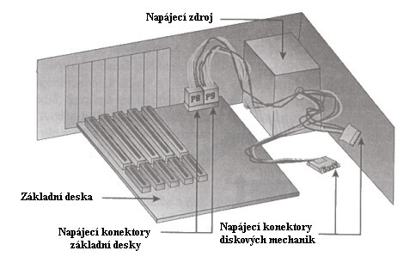
Zdroj
Zdroj (150W - 250W) poskytuje napětí (+5 V, -5 V, +12 V, -12 V); a napájecí kabely, které slouží k přivedení napájecího napětí do jednotlivých komponent

Slide 33
Zdroj
Barevné značení vodičů:
Černá – zem
Červená – 5 V
Žlutá – 12 V
Konektory
Main Power, Power 12V (P4), AUX Power, Peripheral Power, Floppy Drive Power, Serial ATA,…

Slide 34
Orientační spotřeba komponent
Čtyřjádrový procesor – 100W-130W
Výkonná grafická karta – až 100 W
Pevný disk – 5-25 W
Základní deska – 25-50 W
Síťová karta PCI – 4W

Slide 35
Operační paměť - RAM
RAM = Random Access Memmory
K čemu slouží operační paměť?
Paměť je s procesorem spojena sběrnicí
Parametry pamětí – velikost, rychlost (Hz)
Po vypnutí počítače je obsah ztracen
Pomocí programů vytváříme datové soubory. Tento proces probíhá v operační paměti. Soubory se ukládají na disk. Proč?

Slide 36
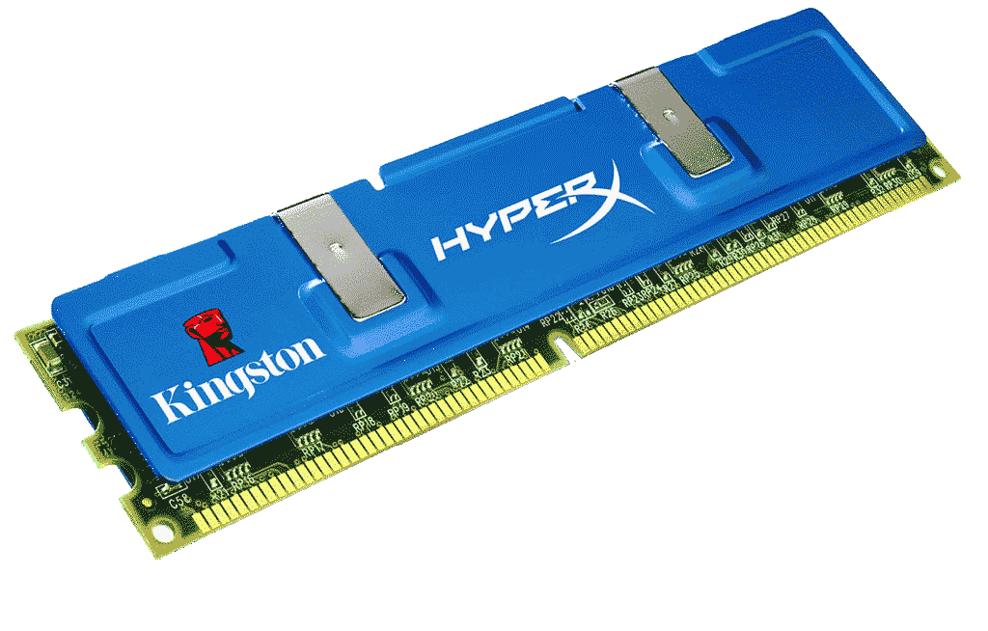
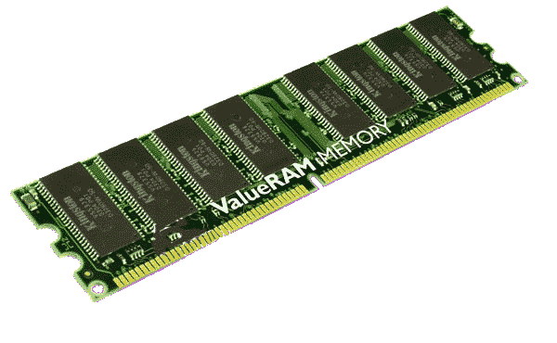
Paměti
Paměť DIM
Kingston – DD3

Slide 37
Typy pamětí
SIMM a DIM (obě už velmi zastaralé a prakticky nepoužívané)
SDRAM - často používané ve starších počítačích, pracují na frekvencích do 133MHz
DDR - V současnosti asi nejpoužívanější typy pracující na frekvencích do 400MHz
DDR2 - nejnovější a nejrychlejší typy pamětí

Slide 38
RAM
Dynamická (DRAM)
Kondenzátory a tranzistory
Velká kapacita, nízká cena
Dlouhá přístupová doba, obnovovací cyklus
Statická (SRAM)
Rychlejší
Malá kapacita, vyšší cena

Slide 39
RAM - parametry
Velikost (kapacita) – až 4 GB
Frekvence
CAS Latency (Column Access Strobe Latency) – doba mezi zasláním příkazu na čtení údajů a momentem, kdy jsou data k dispozici – 2, 2.5, 3 …
tRP – Row Percentage Time – čas potřebný ke změně paměťové buňky (čím menší tím lépe)
tRAS, tRCD, …
„dual channel“ – dvoukanálové spojení s operační pamětí (moduly se musí osazovat v párech, každý DIMM do jiné skupiny banků, aby k němu vedla samostatná sběrnice)

Slide 40
Doporučená RAM
WinXP – 512 MB
Vista – 1 GB

Slide 41
SW pro test paměti
www.goldmemory.cz
www.memtest86.com
http://oca.microsoft.com/en/windiag.asp nástroj od Microsoftu

Slide 42
Paměť typu ROM
Read Only Memory = pouze ke čtení
Např. BIOS
EPROM - přepisovatelné

Slide 43
Pevný disk
Winchester, hard disk
Magnetické záznamové médium
Plotny z hliníku nebo skla - neohebné
Subsystém pevného disku:
Disková jednotka
Desky rozhraní pevných disků
Propojovací kabely

Slide 44
Pevný disk
Data se na pevný disk ukládají do stop (tracks) a sektorů (sectors) pomocí jednotlivých pohyblivých hlav umístěných na závěsu.
Pohyb hlav – lineární krokový motor nebo elektromagnet
Hermeticky uzavřené

Slide 45
Parametry HD
Kapacita – velikost [B]
Otáčky (RPM=Rotate Per Minute)
Přístupová doba (Seek Time) = doba vystavení + doba čekání, <10 ms
Typ rozhraní (IDE, EIDE, ATA…)
Přenosová rychlost (700-5000 kB/s)
Velikost vyrovnávací paměti (dnes 2-8 MB)

Slide 46
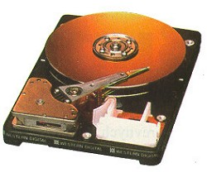
Řez pevným diskem

Slide 47
Velikosti HD
Průměr 3,5“ – běžná velikost
Průměr 2,5“ – notebooky
Externí 2,5“ – napájení přes USB.

Slide 48
Geometrie HD
Hlavy (heads) – počet hlav = počet aktivních ploch, krokový lineární motor
Stopy (tracks) – počet stop na aktivní ploše
Cylindry (cylinders) – všechny stopy se stejným číslem na všech discích
Sektory (sectors) – počet sektorů stopy

Slide 49
Princip HD – vztah mezi stopami a cylindry

Slide 50
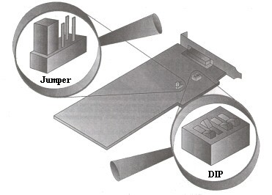
Disk - kabely

Slide 51
Rozhraní HD
IDE
EIDE – Master/Slave, max. 4 zařízení na sběrnici
ATA, Ultra ATA
SCSI „skazi“ – vlastní procesor
SATA (= Serial ATA) – samostatný řadič, nemusí být Master/Slave
SATA II

Slide 52
Rozhraní SCSI

Slide 53
Pevné disky
Na rozdíl od diskety hlavička není v kontaktu s médiem
Sektor – 512 B
Povrch (strana), záznamová stopa
Rozdělení stop na sektory po 512 B se nazývá formátování
Kapacita = počet povrchů * počet stop * počet sektorů * 512

Slide 54
RAID
Co je to RAID?
Jaké typy RAID znáte?

Slide 55
RAID
RAID = Redundant Arrays of Inexpensive Disks
RAID spočívá v použití vícera (nejméně dvou) disků, připojených k řadiči. Pomocí implementované logiky dokáže tento řadič distribuovat data několika diskovým jednotkám.
Krajními způsoby distribuce jsou poměrné rozdělení dat mezi disky (striping) a zrcadlení (mirroring).

Slide 56
Typy RAID
Raid 0 Striping (rozdělení záznamu dat na více disků – vyšší rychlost)
Raid 1 Mirroring (zrcadlení)
Raid 0+1 Mirrored Stripping Array
Raid 10 Striping with Mirroring
… a další

Slide 57
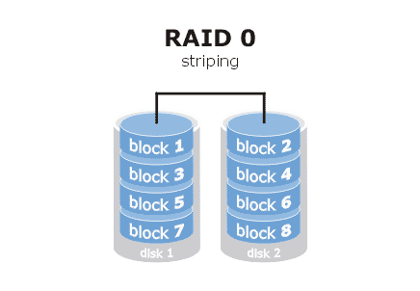
RAID 0

Slide 58
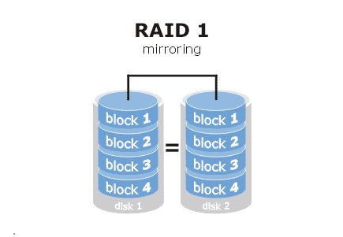
RAID 1
Zdroj: http://www.prepressure.com/library/technology/raid

Slide 59
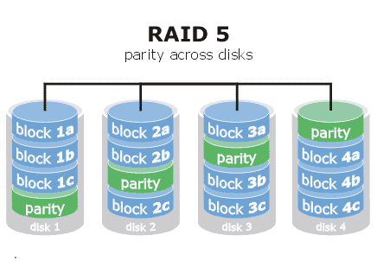

Slide 60
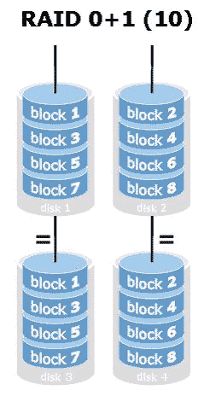

Slide 61
Média pro záznam informací
Diskety (Floppy Disc)
CD
DVD
Blu-ray
Páskové jednotky (streamery)

Slide 62
Pružné (floppy) disky - diskety
5,25“, 3,5“
Plastový kotouč pokrytý magnetickou vrstvou pro záznam dat
V obalu otvory pro hlavičky
Single Density, Double Density
3,5 – 720 KB, 1,44 MB
Rychlost otáčení – 300 – 360 otáček/sec
Ochrana proti záznamu
5,25 – přelepením otvoru zakážeme zápis
3,5 – otevřením okénka zakážeme zápis

Slide 63
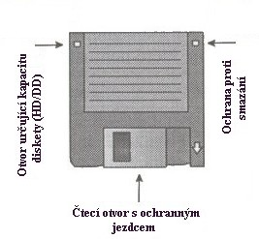
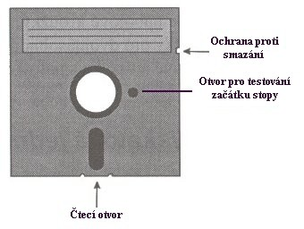
Diskety

Slide 64
CD
Povrch CD je opatřen kovovou reflexní vrstvou – odráží světlo dopadajícího laserového paprsku do snímací hlavy. Informace je zaznamenána tak, že jsou vytvořeny prohlubně, které zmenšují intenzitu odraženého světla.
Průměr 12 cm
Kapacita 750 MB
Souborový systém ISO 9660

Slide 65
CD
VYSOKÁ ODRAZIVOST
NÍZKÁ ODRAZIVOST
CD
TENKÁ KOVOVÁ VRSTVA
Al
OBJEKTIV
PODLOŽKA
KOLIMÁTOR
PRŮHLEDNÉ DIELEKTRIKUM
Obr. 4.5: Princip ablastivní metody optického záznamu
DETEKTOR
DĚLICÍ KOSTKA
VYSOKÁ ODRAZIVOST
NÍZKÁ ODRAZIVOST
POLOVODIČ. LASER
Obr. 4.4: Princip optické snímací hlavy
TENKÁ KOVOVÁ VRSTVA
Al
PODLOŽKA
PRŮHLEDNÉ DIELEKTRIKUM
Obr. 4.6: Princip bublinové metody optického záznamu

Slide 66
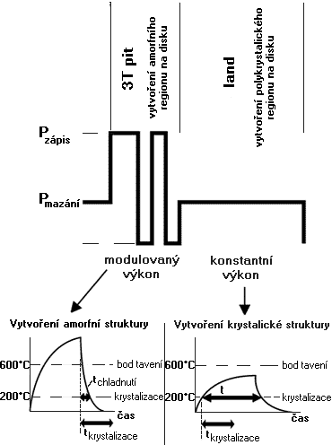
Zdroj: http://diit.cz/clanek/jak-funguje-zapis-na-cd-rw

Slide 67
CD-R
CD-R - recordable
Pálení – zahřátí na 300st – nevratná změna barvy kde je hodnota nula a tato oblast (pit) již neodráží barvu
Lisování – rozdílu barvy se dosahuje pomocí prohlubní – podstatně vyšší kvalita a trvanlivost
Výrazně odrazivé místo – 1 (LAND)
Výrazně neodrazivé místo – 0 (PIT)

Slide 68
CD-RW
Rewritable
Na rozdíl od CD a CD-R má toto médium v sobě chemickou vrstvu, která může být v amorfní nebo krystalické struktuře. Amorfní struktura rozptyluje světelný paprsek laseru, kdežto krystalická struktura ho propouští. Zápis neboli změna struktury citlivé vrstvy se provádí zvýšenou intenzitou laserového paprsku, čímž se vrstva lokálně zahřeje a roztaví.

Slide 69
Formáty CD - specifikace
Různé formáty CD byly postupně specifikovány ve standardech, označovaných anglicky jako „knihy“ různých barev:
červená kniha (red book) - Audio CD
žlutá kniha (yellow book) - CD-ROM - pro záznam dat, pouze pro čtení
zelená kniha (green book) - CD-I - interaktivní CD
oranžová kniha (orange book) - CD-R („zapisovatelné CD“; vyrábějí se prázdná, lze zapsat jednou na každé místo, tzn. je možné např. nejdříve zapsat jen jednu stopu a dopsat další později, pokud je médium ponecháno „otevřené“) a CD-RW („přepisovatelné CD“; lze zapisovat opakovaně)
bílá kniha (white book) - Video CD
modrá kniha (blue book) - Enhanced CD, CD plus a CD-G
béžová kniha (beige book) - PhotoCD
šarlatová kniha (scarlet book) - SACD

Slide 70
DVD
DVD = Digital Versatile Disc
DVD+, DVD- (původně dvě skupiny výrobců, každá měla vlastní normy)
Varianty:
Jednostranné
Jednovrstvé – kapacita 4,7 GB (DVD-5)
Dvouvrstvé – 8,5 GB (DVD-9)
Oboustranné
Jednovrstvé – 9,4 GB (DVD-10, DS/SL)
Dvouvrstvé – 17 GB (DVD-18, DS/DL)

Slide 71
DVD
Kapacita DVD nespočívá pouze na vrstvách, ale i na hustotě ( velikost „pitů“ CD-1,6 mikrometru, DVD 0,74)
Mechaniky DVD umí číst i CD – dvoučočkové systémy
DVD-ROM, DVD-RW

Slide 72
Nástupce DVD
HD-DVD - neúspěšný
Blue Ray
Blu-ray disk patří k třetí generaci optických disků, určených pro ukládání digitálních dat. Data se ukládají ve stopě tvaru spirály 0,1 mm pod povrch disku, příčný odstup stop je 0,35 μm. Pro čtení disků Blu-ray se používá laserové světlo s vlnovou délkou 405 nm. Technologii vyvinula japonská firma Sony, podílí se na ní také např. firma Philips. Název disku pochází z anglického Blue ray, tj. modrý paprsek, označení související s barvou světla používaného ke čtení.

Slide 73
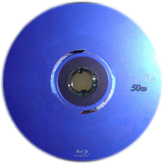
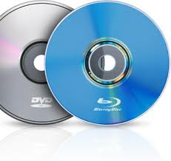
Kapacity blu-ray
8 cm
Jednovrstvý – 7,8 GB
Dvouvrstvý – 15,6 GB
12 cm
Jednovrstvý – 25 GB
Dvouvrstvý – 50 GB

Slide 74
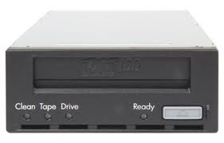
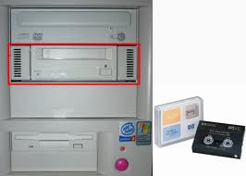
Páskové jednotky - streamery
Sekvenční zařízení
Připojení: IDE, SCSI, řadič disket
Páskové streamery – interní, externí

Slide 75
Rozšiřující karty
Dříve se používaly také ISA, VESA
AGP – pro grafické karty
PCI (=Peripheral Component Interconnect) – sběrnice pro připojení periferií k základní desce, paralelní přenos dat
PCI Express
PCI Express 1 (šířka 1 bit ) – zvukové karty
PCI Express 16 – grafické karty, náhrada AGP

Slide 76
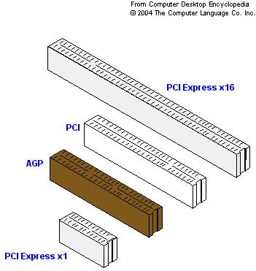

Slide 77
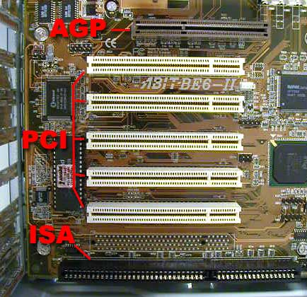
Zdroj: https://ist94.wikispaces.com/Motherboards

Slide 78
Grafická karta
Účelem GK je zobrazení obrazu na monitoru
Může být integrována na základní desce
Základem je řadič videa – generuje videosignály, obnova obrazu cyklickým čtením z video-RAM paměti
Typy: Hercules (monochromatická), CGA, EGA, VGA, SVGA…
Textový režim
Grafický režim
Rozlišení
Matice znaku
Počet barev (barevná hloubka)
Frekvence - rychlost vykreslení v Hz

Slide 79
Grafická karta GeForce GTX295
PCI Expressx16,
2xDVI, 1xHDMI

Slide 80
Parametry grafické karty
Grafický čip (GPU) – řadič paměti, shadery, TMU jednotky, ROP jednotky a další
Rychlost čipu a paměti
Velikost paměti (GDDRx, DDR), integrované GK využívají operační paměť
Sběrnice – AGP, Express PCI
Maximální rozlišení
Opakovací frekvence
Přídavné funkce (výstup na dva monitory, příjem TV signálu)
Úroveň ovladačů
Firmware (=BIOS) – informace o GK (takt, napětí, výrobce,…)
Výstupy (VGA, DVI (pro LCD a projektory), S-Video, Composite Video, HDMI (zařízení s vysokým rozlišením, např. televizory)

Slide 81
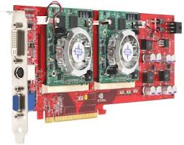
Výrobci grafických karet
nVidia
Ati (AMD)
Intel
VIA
MSI Geminium-Go

Slide 82
3D akcelerátor
Zobrazování prostorových scén
Standardy – API rozhraní:
Open GL (Open Graphics Library) – nejstarší, standard pro počítačovou grafiku, aktuálně verze 4.1 (březen 2010)
Direct X – Microsoft, jednodušší programování
Glide (pro GK Voodoo, od 3dfx)

Slide 83
Monitory
CRT - analogové
LCD – poměr stran 4:3
Wide LCD – 16:9 – odpovídá více funkci oka
15“ LCD = 17“ CRT
Geometrie obrazu –> obdélník

Slide 84
Monitor CRT

Slide 85
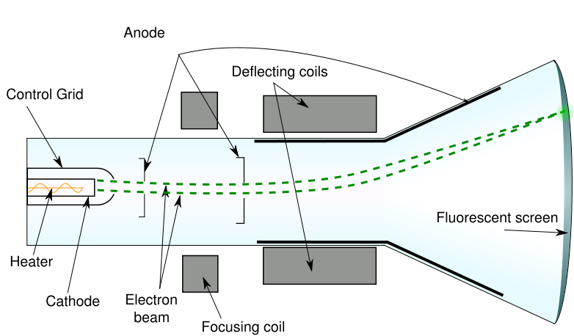
CRT

Slide 86
Monitory
Barevný model – RGB (aditivní)
Od 20 snímků/sec člověk vnímá plynulý obraz
CRT – aspoň 85 Hz
LCD – méně - prvky mají setrvačnost
Rozlišení – počet bodů
Velikost – 15“, 17“, 19“, …
Televize – PAL (720x579), SECAM, NTSC
VHS – 328x240, DVD –> PAL kvalita

Slide 87
Monitor - televize
Televize obsahuje navíc vysokofrekvenční vstupní obvod (tuner) – umožňuje připojit anténu
Monitor CRT (Cathode Ray Tube) – vakuová obrazovka
Monitor LCD (Liquid Crystal Display) – tekuté krystaly

Slide 88
Parametry monitoru
Velikost (úhlopříčka v palcích)
Rozlišení (v pixelech)
Obnovovací (vertikální) frekvence – Hz
Doba odezvy u LCD (doba, za kterou se bod rozsvítí a zhasne; až 2,5 ms
Barevná hloubka
Vstupy (D-sub 15 pin, DVI, HDMI)
Spotřeba (W)
Pozorovací úhel

Slide 89
V/V zařízení
Klávesnice
Myš
Joystick
Tablet
Zvuková karta

Slide 90
Zvukové karty
Sound Blaster od Creative, ESS, Crystal, Yamaha, ForteMedia,…

Slide 91
Zvuk
Co je to zvuk? Jak vzniká?
Rozsah 16 Hz až 20 kHz
Zvukové vlny se šíří prostředím
Co je to vzorkování?
Jaké znáte formáty pro ukládání zvuku?
Co je to WAV, mp3?
Zvuková karta
integrovaná nebo externí karta
Proč jsou CD vzorkovány frekvencí 41 kHz?
Shannon-Kotelníkův teorém

Slide 92
Zvuk

Slide 93
Výstupy zvukové karty

Slide 94
Vzorkovací kvalita
11025 Hz – telefonní
22050 Hz – rádio kvalita
44100 Hz – CD kvalita
Počet bitů na vzorek – 8, 16, 24
MIDI konektor – připojení kláves nebo MIDI zdroje zvukového signálu

Slide 95
Zvuk v počítači
Co je to MIDI?
standard používaný v hudebním průmyslu jako elektronický komunikační protokol, který dovoluje hudebním nástrojům, počítačům i dalším přístrojům komunikovat v reálném čase prostřednictvím definovaného sériového rozhraní
Co je to PC speaker?

Slide 96
MIDI
FM syntéza - vlnění lze sestavit složením vybrané série sinusových kmitů o patřičné frekvenci a amplitudě. FM syntéza tedy vychází z popisu příslušného hudebního nástroje na základě Fourierova rozvoje, s jehož pomocí se potom zvuk těchto nástrojů emuluje jako superpozice několika sinusových signálů
Wave syntéza - navzorkovaný signál skutečného nástroje uložený ve své vlastní paměti

Slide 97
Barevné značení konektorů zvukové karty
Pink - Analogový mikrofonní vstup.
Light blue - Analogový vstup.
Lime green - Analogový výstup pro hlavní stereo signál (přední reproduktory nebo sluchátka).
Black - Analogový výstup pro zadní reproduktory.
Silver - Analogový výstup pro boční reproduktory.
Orange - S/PDIF digitální výstup.

Slide 98
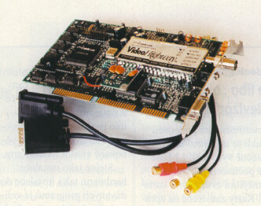
Karty pro příjem rádia a TV
PCI, USB
Sledování televizního signálu na počítači
Možnost záznamu videa do souboru

Slide 99
Připojení počítače do sítě
K čemu je síťová karta (NIC)?
Připojení počítače do sítě
Parametry síťové karty:
Typ sítě – Ethernet, Arcnet, Token Ring, FDDI
Typ média – koaxiální, kroucená dvojlinka, optika…
Rychlost – Mbit/s, Gbit/s

Slide 100
Síťová karta

Slide 101
Výrobci NIC
Cisco
3com
AMD
Broadcom
Intel
RealTek
VIA
a další…

Slide 102
Komunikační rozhraní
Sériový port – RS-232
Paralelní port
PS/2
FireWire (= IEEE 1394) – alternativa k USB – připojení disků, videokamer, čteček karet…
Infraport
PCMCIA
Bezdrátové: Wifi, ZigBee, BlueTooth, …

Slide 103
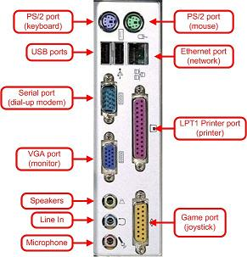
Zdroj: https://ist94.wikispaces.com/Ports

Slide 104
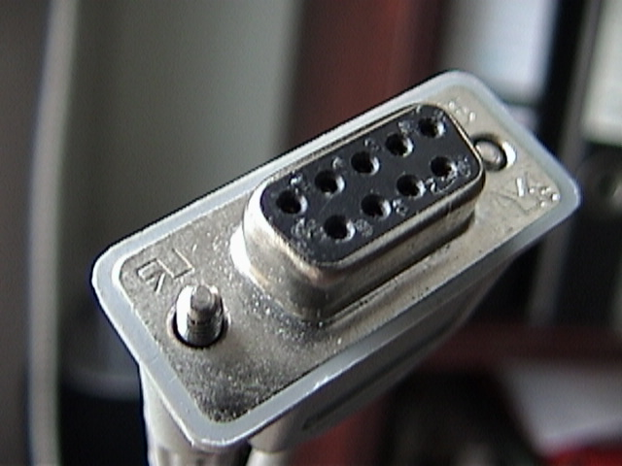
RS-232

Slide 105
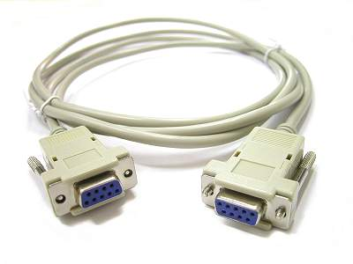
RS-232
Zdroj: http://shop.atoselektro.cz/kabel-pc-rs232-krizeny-samice-samice-_d2731.html

Slide 106
Konektor Canon – paralelní port

Slide 107
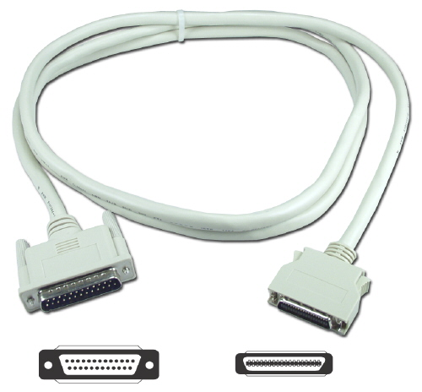
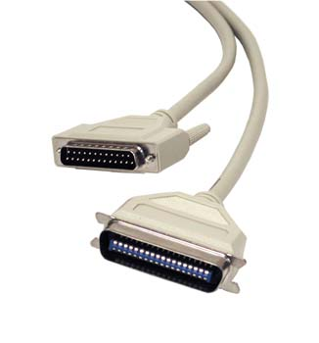
Paralelní kabel - tiskárna

Slide 108
PCMCIA
Rozšiřující slot, především pro notebooky, plug and play, hot swap funkce, nástupcem je ExpressCard.

Slide 109
USB
USB = Universal Serial Bus
Univerzální sběrnice
Plug & Play bez nutnosti instalace ovladačů a restartu počítače
Poskytuje stejnosměrné napětí 5 V (lze odebrat až 100 mA)
Dvojice datových vodičů, VCC, GNDm kabel stíněný hliníkovou fólií

Slide 110
USB
USB 1.1 (1995)
USB 2.0 (2000)
USB 3.0 (specifikace 2008, rozšíření 2010)
Hub – na sběrnici lze připojit více zařízení

Slide 111
Konektory USB
Konektory USB v pořadí zleva – micro USB, mini USB, typ B, typ A zásuvka a zcela vpravo je typ A zástrčka (bývá na kabelu, který zasunujeme do počítače).

Slide 112
MODEM
Modulátor/Demodulátor
Zařízení pro převod mezi analogovým a digitálním signálem
Komunikace mezi počítači prostřednictvím telefonních linek (tj. analogově!)
Přenosová rychlost – teoretické maximum 56kb/s
Širokopásmové, point-to-point, rádio, ADSL,…

Slide 113
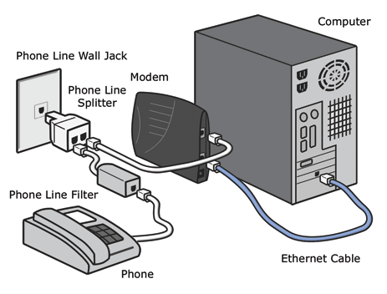
Modem
Zdroj: http://www.tahirmehmood.com/how-to-configure-dsl-router-modem/

Slide 114
UPS
Záložní zdroj energie
Uninterruptible Power Supply

Slide 115
Volba UPS
Dimenzování dle příkonu
Doba chodu
Správa
Energetická účinnost
Ochrana datových linek proti přepětí

Slide 116
Další pojmy
Co je to ovladač (driver)?
Software, umožňující počítači komunikovat se zařízeními
Co je to IRQ (Interrupt ReQuest )?
požadavek na přerušení
Co je to DMA (Direct Memory Access)?
způsob, kterým počítače umožňují hardwarovému subsystému přímý přístup do operační paměti tzn. bez účasti procesoru

Slide 117
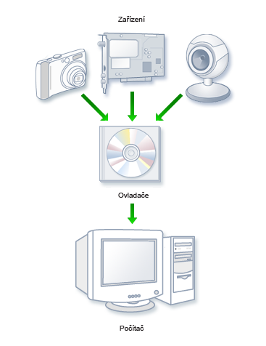
Driver

Slide 118
IRQ
IRQ (Interrupt Request) = hardwarové přerušení
HW prostředek vyvolá požadavek na přerušení, CPU spustí obslužný program, který požadavek vyřídí.

Slide 119
Standardní IRQ
Standardní obsazení úrovní přerušení:
IRQ
Zařízení
Poznámka
0
Časovač (timer)
1
Klávesnice
2
[Cascade]
Pouze u počítačů AT se sběrnicí ISA. Slouží jako vstupní bod pro přerušení IRQ 8 - IRQ 15
3
COM 2
Druhý sériový port
4
COM 1
První sériový port
5
Volné/LPT 2
u počítačů XT obsazeno pevným diskem
6
Floppy disk
Mechanika pružného disku
7
LPT 1
První paralelní port
8
Hodiny/Kalendář
9
VGA (SVGA)
Videokarta, síťová karta nebo volné
10
Volné
11
Volné
12
PS/2 Myš
nebo volné
13
FPU
Numerický koprocesor
14
HDD
Pevný disk - Primární EIDE kanál
15
HDD
Pevný disk - Sekundární EIDE kanál nebo volné

Slide 120
DMA
DMA – Direct Memory Access – kanál přímého přístupu do paměti
DMA jsou mechanismy využívané některými zařízeními k přenosu dat do a z paměti bez účasti procesoru počítače.

